Slide 1


Slide 2


语文 五年级 下册
红楼春趣
8
预习卡

Slide 3
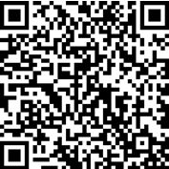
1.扫码听朗读，第一遍画出不认识的生字，第二遍标出下列词语。
丫鬟 晦气 螃蟹
蝙蝠 稀烂 飘飘飖飖
第8课

Slide 4
2.用“√”画出加点字正确的读音。
忌讳．（huì√ wěi） 袭．击（xī xí）
√
√
石墩．（dūn√ dún） 宝钗．（chāi√ chà）
√
√
抽屉．（tì√ qì） 晦．气（huì√ huī）
√
√

Slide 5
3.用“√”画出加点的多音字的正确读音。
√
喇．叭（lǎ√ lá lā）
哈喇．子（lǎ lá√ lā）
哇喇．（lǎ lá lā）
√
√

Slide 6
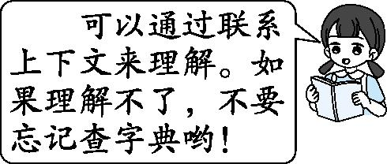
4.理解词语。
立刻，马上
登时： 立刻，马上 ⁠。
不吉利，倒霉
晦气： 不吉利，倒霉 ⁠。
形容人多手杂，动作纷乱
七手八脚： 形容人多手杂，动作纷乱 ⁠。
随风飘动摇摆
飘飘飖飖： 随风飘动摇摆 ⁠。

Slide 7
5.在文中用“ ⁠”画出描写丫头们听到放风筝后的举动的句子。
丫头们听见放风筝，巴不得一声儿，七手八脚，都忙着拿出来：也有美人儿的，也有沙雁儿的。丫头们搬高墩，捆剪子股儿，一面拨起籰子来。 ⁠
丫头们听见放风筝，巴不得一声儿，七手八脚，都忙着拿出来：也有美人儿的，也有沙雁儿的。丫头们搬高墩，捆剪子股儿，一面拨起籰子来。 ⁠

Slide 8
6.根据课文内容，选出下列人物所放的风筝。
C
D
E
嫣红（ C ） 宝玉（ D ） 探春（ E ）
B
A
宝琴（ B ） 宝钗（ A ）
A.七个大雁风筝 B.大蝙蝠风筝
C.大蝴蝶风筝 D.美人儿风筝
E.软翅子大凤凰风筝

Slide 9
石头记
7.《红楼梦》，原名《 石头记 ⁠》。
全书以 贾 ⁠、 史 ⁠、 王 ⁠、 薛 ⁠四大家族的兴衰为背景，以贾宝玉与林黛玉、薛宝钗的恋爱经历为中心线索，生动地塑造了 贾宝玉 ⁠、 林黛玉 ⁠、 薛宝钗 ⁠、 王熙凤 ⁠、 尤三姐 ⁠等许多具有鲜明个性的艺术形象。
贾
史
王
薛
贾宝玉
林黛玉
薛宝钗
王熙凤
尤三姐

Slide 10
我的疑问：

Slide 11

时代天华祝你学习进步！

